Slide 1
Kunnskapsgrunnlag for kvalitetsutvikling - hva så for utdanningslederes handlingsrom?
Prøitz
#viktigsteleder
Scandic Oslo Airport Hotel
27.04.23

Slide 2
Et to-delt innlegg...
Kvalitetsutviklingsutvalgets delinnstilling og kunnskapsgrunnlag om kvalitetsvurdering og kvalitetsutvikling.
Kunnskapsgrunnlaget sett i lys av forskningsprosjektet CLASS om handlingsrommet til ledere i skoler og i kommuner.

Slide 3
Fra mandatet:
Utvalget skal kartlegge og gjennomgå hvilke behov lærere, skoleledere, skoleeiere og nasjonale myndigheter har for verktøy, prøver og datakilder til kvalitetsutvikling.
Utvalget skal foreslå endringer i dagens prøver, verktøy og datakilder med mål om å legge bedre til rette for kvalitetsutvikling.
Utvalget skal komme med anbefalinger for arbeidet med kvalitetsutvikling som skjer i skolen gjennom hele opplæringsløpet, og særlig skal utvalget vurdere verktøy, prøver og datakilder for grunnskolen. Utvalgets mandat omfatter ikke fag- og yrkesopplæringen.
Det er viktig at verktøy, prøver og datakilder også kan bidra til et kvalitetsutviklingsarbeid som er tilpasset tilbudet til samiske elever. Utvalgets vurderinger skal derfor også omfatte samisk skole med utgangspunkt i LK20S.

Slide 4
Bakgrunn
System begrunnet og utviklet med utgangspunkt i utredninger fra 20 år tilbake i tid.
Tilpasset og endret på ulike måter over tid
Ikke oppdatert i forhold til samfunnsutviklingen
Ikke oppdatert i forhold til nyere reformer som Fagfornyelsen
Ønsker om en tydeligere utviklingsorientering
Ønsker om en bedre balanse mellom styring og utvikling

Slide 5
Kvalitetsutvalgets mandat og hovedinnstilling
I hovedinnstillingen skal utvalget anbefale:
eventuelle endringer i dagens prøver, verktøy og datakilder
forslag til tiltak og nye modeller som kan støtte arbeidet med kvalitetsutvikling på alle nivå i lys av fagfornyelsen.
Utvalget skal levere hovedinnstillingen ca. 15. oktober 2023.

Slide 6
Refleksjonsaktivitet 1
Lukk øynene
Trekk et dypt åndedrag og pust ut
Se for deg at det nasjonale kvalitetsvurderingssystemet ikke finnes
Ingen nasjonale prøver, ingen kartleggingsprøver, ikke PISA eller TIMSS, ikke karakterstatistikk og heller ikke Elevundersøkelsen...
Hva ser du? Hvordan kjennes det ut?
Åpne øynene og skriv ned tre ord som beskriver det du så og følte.

Slide 7
Kvalitetsvurdering og kvalitetsutvikling i skolen
Et kunnskapsgrunnlag
Utvalgsleder Tine Sophie Prøitz

Slide 8
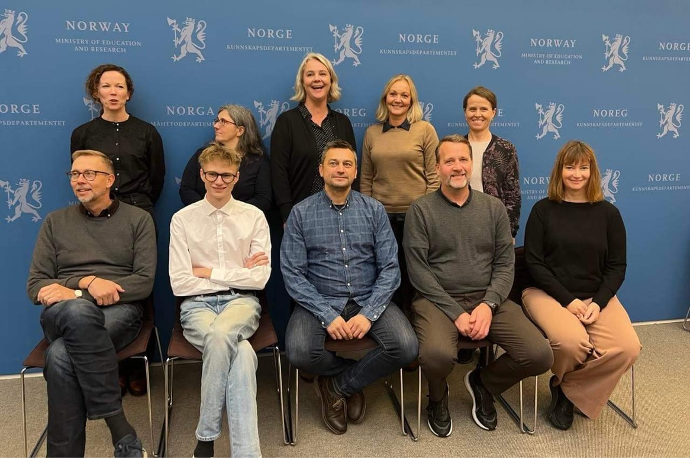
Et partssammensatt utvalg
Kommunenes sentralforbund (KS), Norsk Lektorlag, Skolenes landsforbund, Skolelederforbundet, Utdanningsforbundet, Elevorganisasjonen, fagmiljøer i UH. Sametinget.
Tine Sophie Prøitz, utvalgsleder
Bjørg Eva Aaslid
Marius Arnason Bøe
Bjørn Furulund
Karen Inga Eira
Henning Hansen
Mona Haugli
Rolf Vegar Olsen
Wenche Bakkebråten Rasen
Lise Vikan Sandvik
Edvard Botterli Udnæs

Slide 9
Mandat og arbeidsmåter i delinnstillingen
Gi en beskrivelse av styrker og utfordringer i dagens system
En analyse av aktørenes behov for informasjon og støtte til å drive kvalitetsutvikling
Kunnskapsgrunnlaget bygger på:
Eksisterende forskning
Forskningsoppsummeringer
Dialog med og innspill fra sektoren

Slide 10
Dagens kvalitetsvurderingssystem?
En viktig del av arbeidet har vært å beskrive hva dagens kvalitetsvurderingssystem består av, og hvordan det tas i bruk
Ikke en enkel oppgave å beskrive hva dagens system er
Ikke tydelig hva som inngår, eller om det kan betegnes som et system
Svært omfattende med obligatoriske og frivillige prøver, verktøy og datakilder
I tillegg er det et stort tilbud av prøver og verktøy fra private aktører og universitet og høgskoler.
Skolen er også arena for innsamling av informasjon fra andre nasjonale myndigheter og organisasjoner

Slide 11
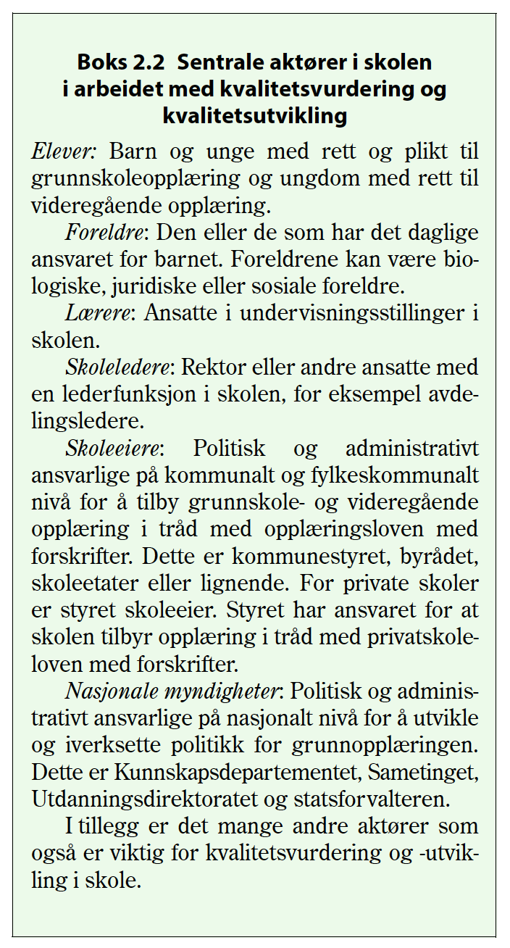
Ulike aktører
bevisstgjøring om hvilke roller og ansvar elevene, foreldrene, lærerne, skolelederne, skoleeierne og de nasjonale myndighetene har
berører så og si alle aktørene i utdanningssystemet
mange ulike ståsteder
det en aktør mener er en utfordring, kan være noe en annen aktør anser som en styrke.

Slide 12
Elever og elevmedvirkning
All kvalitetsvurdering og kvalitetsutvikling må ha som mål at elevene får opplæring av god kvalitet i et godt skole- og læringsmiljø.
Elever opplever at de har et godt skole- og læringsmiljø preget av trivsel og støtte
De opplever også mer press relatert til skolen enn tidligere
Det er en økning i mobbing
Flere unge trives ikke på skolen, kjeder seg og gruer seg til å gå på skolen
Dette er tilbakemeldinger som må tas på alvor
For å utvikle gode skole- og læringsmiljøer må elevene inkluderes i spørsmål om kvalitetsvurdering og kvalitetsutvikling sammen med andre aktører
Det er positivt at forslaget til ny opplæringslov framhever at elevene har rett til medvirkning i alt som gjelder dem selv, i samsvar med alder og modenhet.

Slide 13
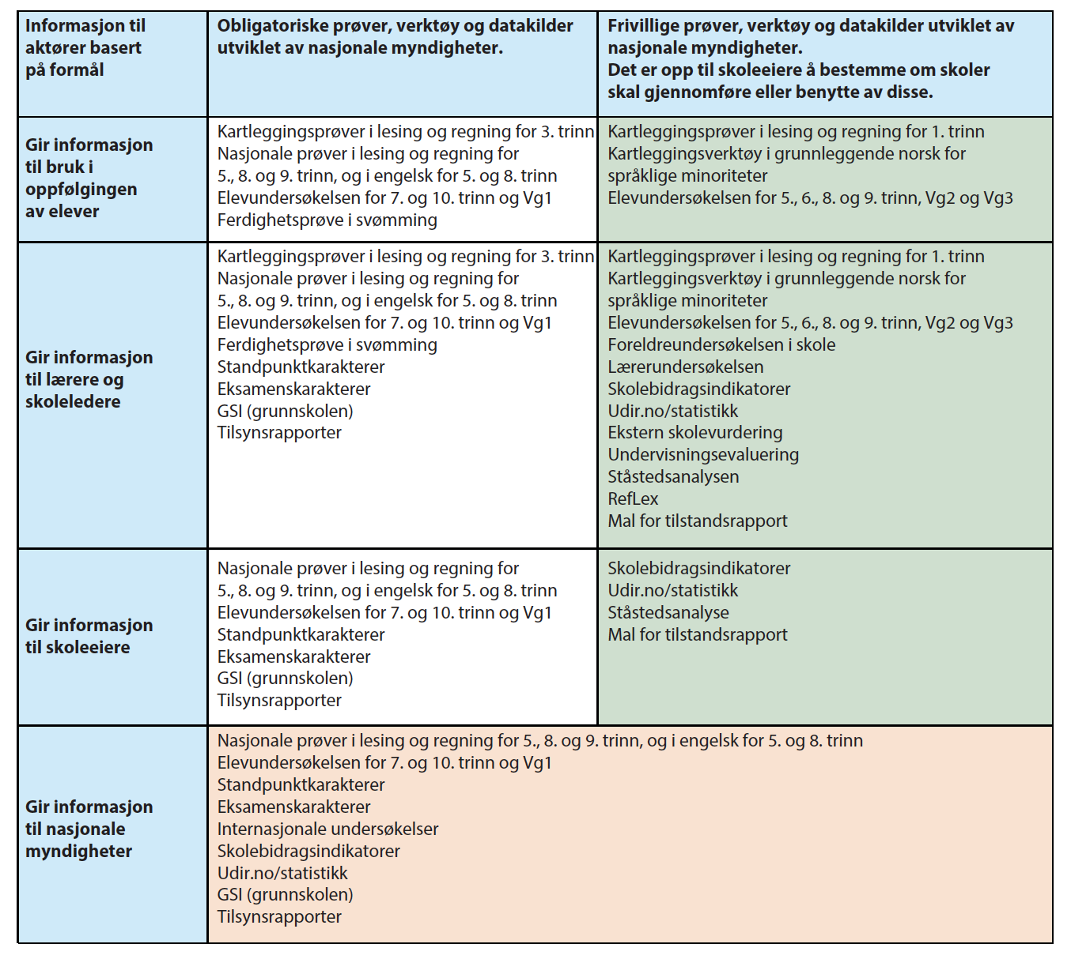
Obligatoriske og frivillige deler
Innført i 2004
Endret, evaluert og utbedret
Flere deler av systemet er velkjent gjennom forskning, debatt og kritikk.
Andre er mindre kjente, forsket på og diskutert

Slide 14
Kvalitetsvurdering og kvalitetsutvikling er preget av spenninger
Det er spenninger mellom:
Det som måles og det som ikke måles
Kontroll og utvikling
Delegering, ansvarliggjøring og tillit
Involvering og samarbeid
Ulike politiske forventninger
Spenninger er også en naturlig del av utdanningsfeltet som gir grunnlag for videreutvikling og endring.

Slide 15
Et felles kunnskapsgrunnlag
Det er en styrke at dagens system har bidratt til et felles kunnskapsgrunnlag om skolen.
Det er viktig å videreutvikle det som fungerer godt i dag
Systemet er også svært omfattende
Dekker ikke godt nok ulike behov for informasjon og støtte til å drive kvalitetsutvikling.

Slide 16
Variasjon i hvor nyttig informasjonen er for ulike aktører
Skoleledere, skoleeiere og nasjonale myndigheter mener at informasjonen fra systemet er viktig
Det er større variasjon i lærernes meninger
Utvalget mener det er en utfordring at aktørene som er direkte involvert i arbeidet med faglig og pedagogisk utvikling i mindre grad opplever at systemet gir god støtte og informasjon
Systemet gir ikke like god informasjon om samiske elever
Det er lite informasjon underveis i videregående opplæring fra det nasjonale systemet

Slide 17
I hovedsak kvantitativ informasjon
Systemet gir i hovedsak kvantitativ informasjon, og i mindre grad kvalitativ informasjon
Det er behov for flere kvalitative kilder som kan støtte arbeidet med å utvikle kvalitet
Koplingen mellom kvantitativ og kvalitativ informasjon må videreutvikles for å bedre støtte faglig og pedagogisk kvalitetsutvikling

Slide 18
Tid, kapasitet og kompetanse
Det er behov for tid, kapasitet og kompetanse til å:
analysere informasjon fra prøver, verktøy og datakilder
tolke resultater og se dem i sammenheng
Dette behovet er større enn behovet for mer data
Elever, foreldre, lærere, skoleledere, skoleeiere og nasjonale myndigheter har flere og til dels ulike behov
Behov og ønske om samarbeid, dialog og tillit mellom aktørene når det gjelder arbeidet med kvalitetsvurdering og kvalitetsutvikling

Slide 19
Elever har behov for gode strukturer og rutiner for å bli involvert i arbeidet med kvalitetsutvikling i skolen.
Foreldre har behov for god og forståelig informasjon om kvalitetsutviklingsarbeid på skolen. Det er også viktig at foreldrenes stemmer blir inkludert når skoler skal vurdere og utvikle kvalitet.
Nasjonale myndigheter har behov for informasjon om skolen for å ivareta ansvaret og rollen de har.

Slide 20
Skoleeiere har behov for informasjon som grunnlag for beslutninger, prioriteringer og utviklingstiltak i skolene. Ulike skoleeiere har ulike forutsetninger og behov for tilpasninger.
Lærere har behov for konkret informasjon om elevenes skole- og læringsmiljø og faglige og sosiale utvikling, for å kunne tilpasse innholdet og arbeidsmetodene i opplæringen til elevenes behov.
Skoleledere har behov for informasjon om kvaliteten på opplæringen på egen skole, og for god dialog og samarbeid med skoleeierne, i tillegg til et godt samarbeid med lærere på skolen.

Slide 21
Skolelederes behov
Skoleledere står i en dobbeltrolle som leder av skolen og lærerkollegiet og skoleeier (Møller, 2019). Dobbeltrollen krever tilgang til og bruk av ulike typer informasjon og støtte.
Dels handler det om å kunne lede, motivere og støtte lærerkollegiets arbeid med informasjon og data.
Dels handler det om å kunne informere, sammenstille, rapportere og delta i møter med skoleeier og andre skoleledere i dialog om resultater, fortolkning for videre beslutningstaking på egen skole så vel som hos skoleeier (Helstad, 2020).
Skolelederne ønsker seg tydeligere ledelse og klare forventninger fra skoleeierne, om hvordan skolene skulle rapportere, reflektere over og følge opp informasjon for å utnytte verdien av dataene de hadde tilgjengelig (Svanæs mfl., 2022).

Slide 22
Skolelederes behov forts.
– et bredt og presist kunnskapsgrunnlag i form av både kvantitative og kvalitative data som belyser hvordan tilstanden er på egen skole på elev-, gruppe- og skolenivå.
Det må være god sammenheng mellom det læreren gjør for å følge opp nasjonale prøver og elevundersøkelsen i elevrettet aktivitet og ledernes og profesjonsfellesskapets overordnede arbeid med de samme undersøkelsene.
– informasjon som henger tett sammen med innholdet i læreplanene og er knyttet opp til nasjonale mål
– klare forventninger fra skoleeiere
– gode samtaler mellom skolene og skoleeiere knyttet til kvalitetsutvikling
– tid og rom til å arbeide med kvalitetsutviklingsarbeid
– systemer som støtter skoleledere i å være tidseffektive i arbeidet

Slide 23
Ansvaret for kvalitetsutvikling?
bestemmelsen om kvalitetsutvikling er omfattende, og omhandler ulike deler av skolens innhold, virksomhet og datatilfang.
Ansvaret for kvalitetsutvikling er lagt på flere aktører. Dette følger blant annet av bestemmelsen om at skoleeier skal «sørge for» at «skolen » skal foreta jevnlige skolebaserte vurderinger. Det er ikke definert i lov hvilke aktører som skal gjennomføre arbeidet, utover at elever skal være involvert.

Slide 24
Ansvaret for kvalitetsutvikling?
Lokalt ansvar, lederskap og autonomi?

Slide 25
Lokalt ansvar
Internasjonale trender i det utdanningspolitiske feltet viser at ansvaret for utdanning og elevers læringsutbytte i større grad er lagt til det lokale nivået.
Et fellestrekk på tvers av ulike former for styring og variasjoner i sentralisering og desentralisering
Lokalt nivå er et tydelig innsatsområde for utdanningspolitiske tiltak gjennom styringsvirkemidler rettet mot det kommunale nivået og skolenivået.
«School autonomy» sirkulerer verden rundt som en del av en global utdanningspolitisk diskurs (Keddie, 2016; Rizvi & Lingard, 2010).
Forstått som graden av "ansvar for å ta beslutninger om et forhåndsbestemt sett med temaer for styring og operasjonalisering" og derfor friheten og kapasiteten til lokale beslutningstakere (spesielt rektorer) til å handle (Gobby et al 2022)
Kritikk for å være sterkt koblet til en management og markedsorientering.

Slide 26
Nøkkelfaktor for endring av skolen
Forskning har over tid vist at lederes autonomi har betydning for arbeidet i skolen og elevers læringsutbytte.
Betydningen av skolelederes autonomi for endring har innvirket på hvordan staten styrer og økt skolelederes og skoleeieres ansvar og oppgaver (Honig & Rainey, 2012).
I norsk politikkutvikling er skoleledere og kommunenivået ansett å være nøkkelfaktorer for koordinert endring av skolen.

Slide 27
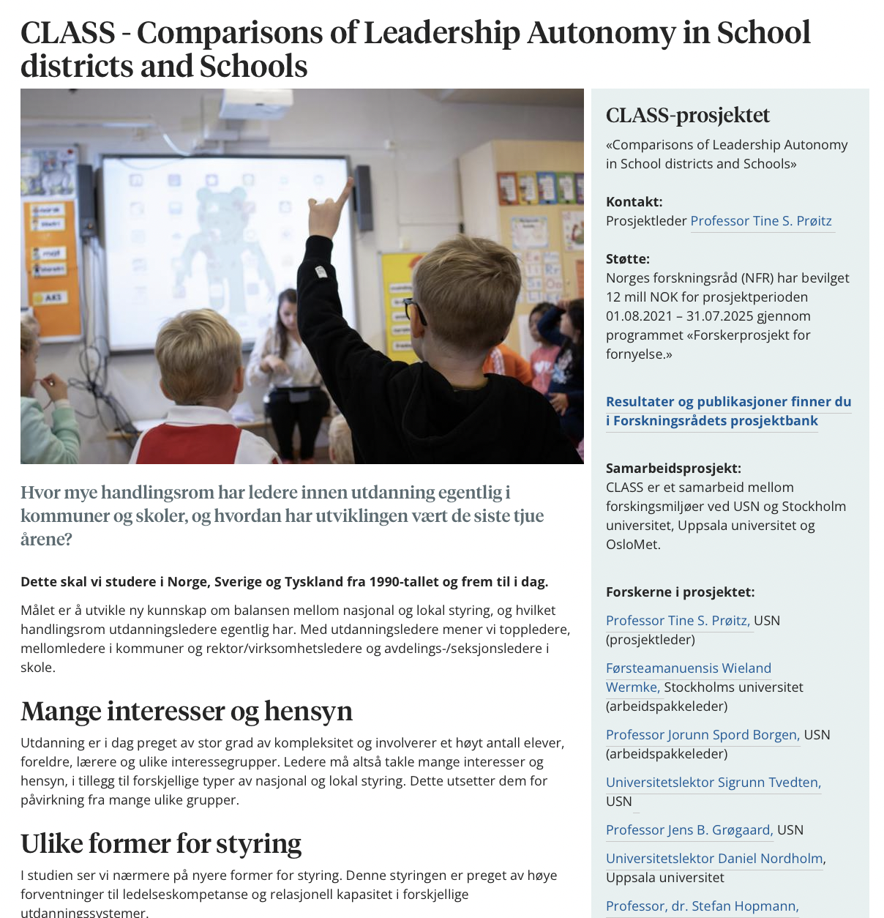
CLASS – Comparisons of leadership autonomy in school districts and schools
I CLASS skal vi utvikle ny kunnskap om balansen mellom nasjonal og lokal styring, og studere hvilket handlingsrom utdanningsledere i skoler og kommuner har.
Ledere har en hverdag preget av stor grad av kompleksitet
må takle interesser, ta hensyn og påvirkning fra mange ulike grupper
og nasjonal og lokal styring preget av høye forventninger til ledelseskompetanse og relasjonell kapasitet i forskjellige utdanningssystemer (Norge, Sverige og Tyskland)

Slide 28
Handlingsrom/autonomi
Et individs kapasitet til å bestemme over egne handlinger gjennom uavhengige beslutninger innenfor et system av prinsipper og regler (Ballou 1998)
Autonomi er noe som aktivt utøves fremfor noe som mottas passivt.
Forutsetter selvregulering og selvstyring
Autonomi handler om frihet til noe, men kan også være frihet fra noe.

Slide 29
Individuell og kollektiv autonomi/ handlingsrom - lærere
Profesjonell autonomi kan forstås i både individuelle og kollektive termer (Mausethagen & Mølstad, 2015).
Historisk sett har forestillinger om individuell autonomi vært sterke i læreryrket (Clement og Vandenberghe, 2000, Little, 1990, Lortie, 2002).
Individuell autonomi refererer typisk til en profesjonells grad av kontroll over det daglige arbeidet,
Kollektiv autonomi omfatter lærernes kapasitet som gruppe til å forme de strukturelle faktorene som påvirker arbeidet deres.
for eksempel kunnskapsbasen deres, måtene som det faglig arbeid styres på, og innhold og utforming av lærerutdanningene (Hermansen 2017)

Slide 30
Skolelederen – den ensomme rytter?
Rektorer, avdelingsledere, trinn- og teamledere forventes å forbedre praksis og prestasjoner i egen skole (Begley, 2004; Bennett et al., 2003; Bush og Glover, 2003; Fullan, 1992).
Lumby (2009) peker på at det er det individuelle lederskapet som oftest fremheves i forskning og teorier om ledelse (feks distribuert ledelse).
Forsterker fokuset på det som skjer innenfor den enkelte skole og konkurranse mellom skoler fremfor å se skoler som del av et større miljø (system/community).

Slide 31
Kollektiv autonomi??
Etymologisk, handler kollektiv autonomi om et kollektiv av borgere som tar beslutninger om og for deres kollektivt beste (Gobby et al 2022)
Kollektiv autonomi forstås som samarbeid med skolesamfunnet og det offentlige skolesystemet mot felles mål, der beslutningstaking og handling fra lærere, elever og fellesskap blir aktivert.
I skolesammenheng står kollektiv autonomi i kontrast til mer vanlige oppfatninger om lederautonomi (Lundström, 2015).
Viser til at dersom den individuelle lederautonomien blir for sterk kan det gå på bekostning av arbeidet i skolen og elevers læringsutbytte.

Slide 32
Hva består det kollektive handlingsrommet i norske skoler av?
Hvem deltar i det kollektive handlingsrommet?
Hva legger føringer for det kollektive handlingsrommet?
Hva begrenser det kollektive handlingsrommet?

Slide 33
Tendenser
Ny opplæringslov – ansvarsdeling fortsatt lagt på skoleeier og med «skolen» som aktør – legger opp til nyfortolkning og arbeidsdeling lokalt.
Elevmedvirkning forsterket – krever nye fortolkninger og arbeidsformer
Tendensene og historikken tyder på at det er et behov for et mer uttalt begrep og en tydeligere forståelse av kollektivt lederskap og kollektiv autonomi – hva er kollektiv autonomi hos deg??
Dette utfordrer ideer om ledelse som individuell og avgrenset til innsiden av skolen i forskning, teori, politikk og praksis
«The lonesome rider» kan/bør få flere å ri inn i solnedgangen med...

Slide 34
Kollektivt lederskap og kollektiv autonomi – kollektivt ansvar?
Sentralt forskningsprosjektet står spørsmål om forholdet mellom skoleleder og skoleeier og handlingsrommet de har vis a vis hverandre.
– men arbeidet i prosjektet fører også stadig nærmere problemstillinger omkring kollektivt lederskap og kollektiv autonomi
Advarsel og oppfordring:
I samarbeid med Skolelederforbundet kommer vi med en spørreundersøkelse til skoleledere og skoleeiere i oktober om disse spørsmålene
– vi setter stor pris på om du tar deg tid til å svare.

Slide 35
Refleksjonsaktivitet 2
Se for deg at det nasjonale kvalitetsvurderingssystemet ikke finnes
Ingen nasjonale prøver, ingen kartleggingsprøver, ikke PISA eller TIMSS, ikke karakterstatistikk og heller ikke Elevundersøkelsen...
Hva ser du nå? Hvordan kjennes det ut nå?

Slide 36
Noen referanser
Ballou, K. A. (1998). A concept analysis of autonomy. Journal of professional nursing, 14(2), 102-110.
Honig, M. I., & Rainey, L. R. (2012). Autonomy and school improvement: What do we know and where do we go from here?. Educational policy, 26(3), 465-495.
Prøitz & Mausethagen (2022) https://utdanningsforskning.no/artikler/2022/mellom-administrasjon-og-faglig-pedagogisk-arbeid--rektorrollen-i-reformtid-i-norge/
Wermke, W., & Salokangas, M. (2015). Autonomy in education: theoretical and empirical approaches to a contested concept. Nordic Journal of Studies in Educational Policy, 2015(2), 28841.

